Slide 1


Змішане навчання на уроках зарубіжної літератури та громадянської освіти
Педагогічні читання
04.01.2024
Довіряй книгам, вони найближчі. Вони мовчать, коли треба, і говорять, відкриваючи перед тобою світ, при потребі. Хороша книга подібна до айсберга, сім восьмих якого приховано під водою..
(Ернест Гемінгвей)
Кравченко С.Ю., спеціаліст вищої категорії, старший викладач

Slide 2
ІСТОРІЯ
у 1840 у Великобританії почалося листування між студенткою і викладачем. В Україні датою офіційного початку запровадження дистанційного навчання можна вважати 21 січня 2004 року, коли наказом № 40 Міністерства освіти і науки України було затверджено «Положення про дистанційне навчання», яке поклало початок запровадженню нових технологій у галузі освіти.
СУЧАСНІСТЬ
Лист МОН України від № 1/9-525 від 20 серпня 2019 року «Щодо організації форм здобуття загальної середньої освіти». Відповідно до статті 9 Закону України «Про освіту» загальна середня освіта може бути організована за такими формами:інституційна (очна (денна, вечірня), заочна, дистанційна, мережева);індивідуальна (екстернатна, сімейна (домашня), педагогічний патронаж)
МАЙБУТНЄ
за прогнозами ЮНЕСКО У XXІ столітті діти будуть проводити у навчальному закладу лише 30-40% часу, 40% — буде відведено на дистанційне навчання, а решта - на самостійне

Slide 3

Дистанційне навчання — сукупність інформаційних технологій та методик викладання, які передбачають здобуття освіти без фізичної присутності здобувачів у навчальному закладі.
Змішане навчання – методика, за якою здобувачі освіти засвоюють частину освітнього матеріалу онлайн, а частину – офлайн у класі. Діти мають отримати цілісний навчальний досвід із використанням сучасних інтерактивних технологій

Slide 4
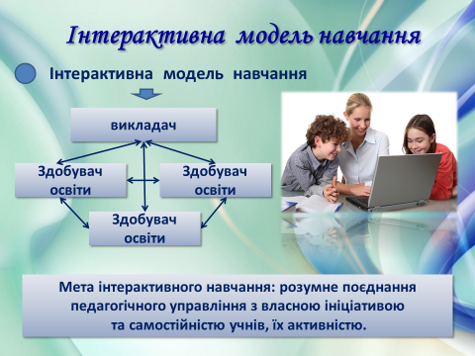
Інтерактивне навчання – навчання, що відбувається за участю усіх учасників освітнього процесу (з англ. «разом діяти»)

Slide 5
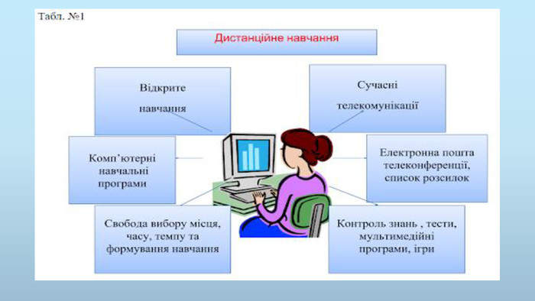

Slide 6
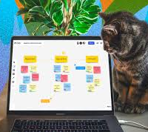
Повноцінному дистанційному освітньому процесу сприяють хмарні технології, що реалізуються за допомогою сервісів Google. Базові сервіси Google мають безмежні можливості не лише для організації навчання, але й професійного розвитку педагогів, підвищення їх компетентності у сфері інформаційно-комунікаційних технологій (ІКТ).
Такий підхід дає можливість контролювати час, місце, темп і шлях засвоєння навчального матеріалу. Зазначена форма освіти робить можливим поєднання традиційних методик та актуальних новітніх технологій.
Завдяки сервісам Google стає можливим не лише отримати доступ до освітніх матеріалів різного вигляду (текстових, графічних, мультимедійних), але й виконувати спільну роботу з викладачем або групою. Сучасний педагог повинен уміти користуватися сервісами у своїй професійній діяльності. При використанні сервісів Google відбувається процес розвитку особистості.
Мета –розкрити основні аспекти використання онлайн сервісів (на прикладі Google форм та Google-диску) на уроках зарубіжної літератури під час дистанційного навчання та застосування у своїй роботі можливостей освітніх проектів «На урок», «Всеосвіта».

Slide 7
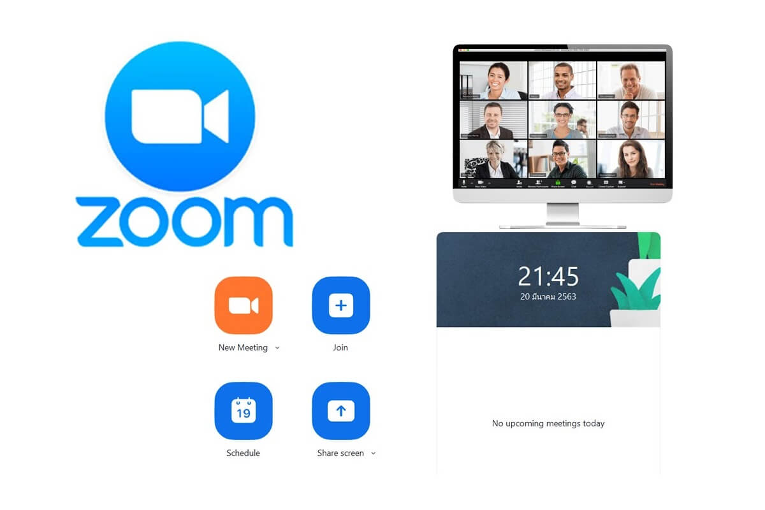


Канали інформування:
Робота зі здобувачами освіти відбувається через платформи Zoom, Google Klassroom, а також через спільноти у групах Viber, Telegram з дотримуванням поурочно – тематичного планування та з використанням таких форм проведення уроків: презентації, матеріали з завданнями, відеоуроки, аудіоуроки, корисні You Tube – відео, експрес – уроки, уроки Всеукраїнської школи онлайн, завдання з підручника

Slide 8

Основний підхід до викладання літератури полягає у реалізації принципу: через емоції – до зацікавлення, від зацікавлення – до осмислення й засвоєння, через засвоєння – до переконань. Кожен урок (дистанційний або офлайн) прагну побудувати так, щоб знайти час і найефективніші методи, форми та види роботи для реалізації запланованого.
«Думати легко, діяти важко, а перетворити думку на дію – найскладніша річ на світі» І. В. Гете

Slide 9

Стратегія розвитку читання.
Нація, яка читає – НЕПЕРЕМОЖНА!
.

Slide 10

Приємно спостерігати, що порівняно з результатами опитування у 2022 році, кількість книг, які прочитали українці, виросла.
2019 | 57% українців взагалі не читали
 | чоловіки | жінки
2022 | 18 книжок | 12 книжок
2023 | до 25 книжок | до 18 книжок

Slide 11
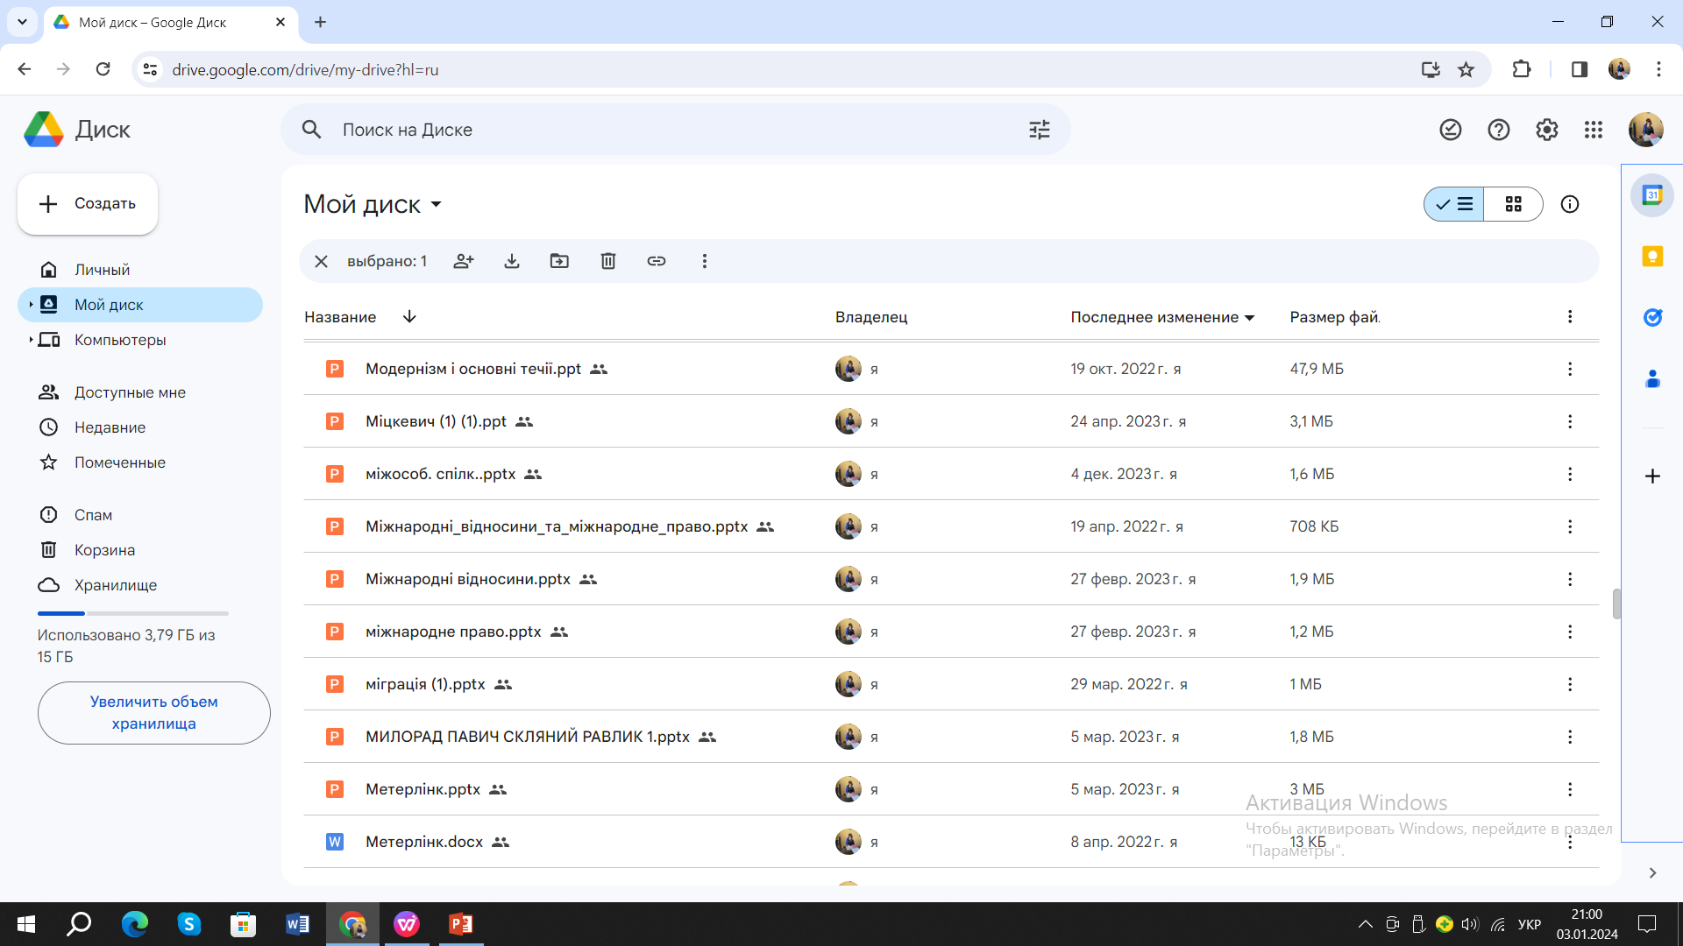
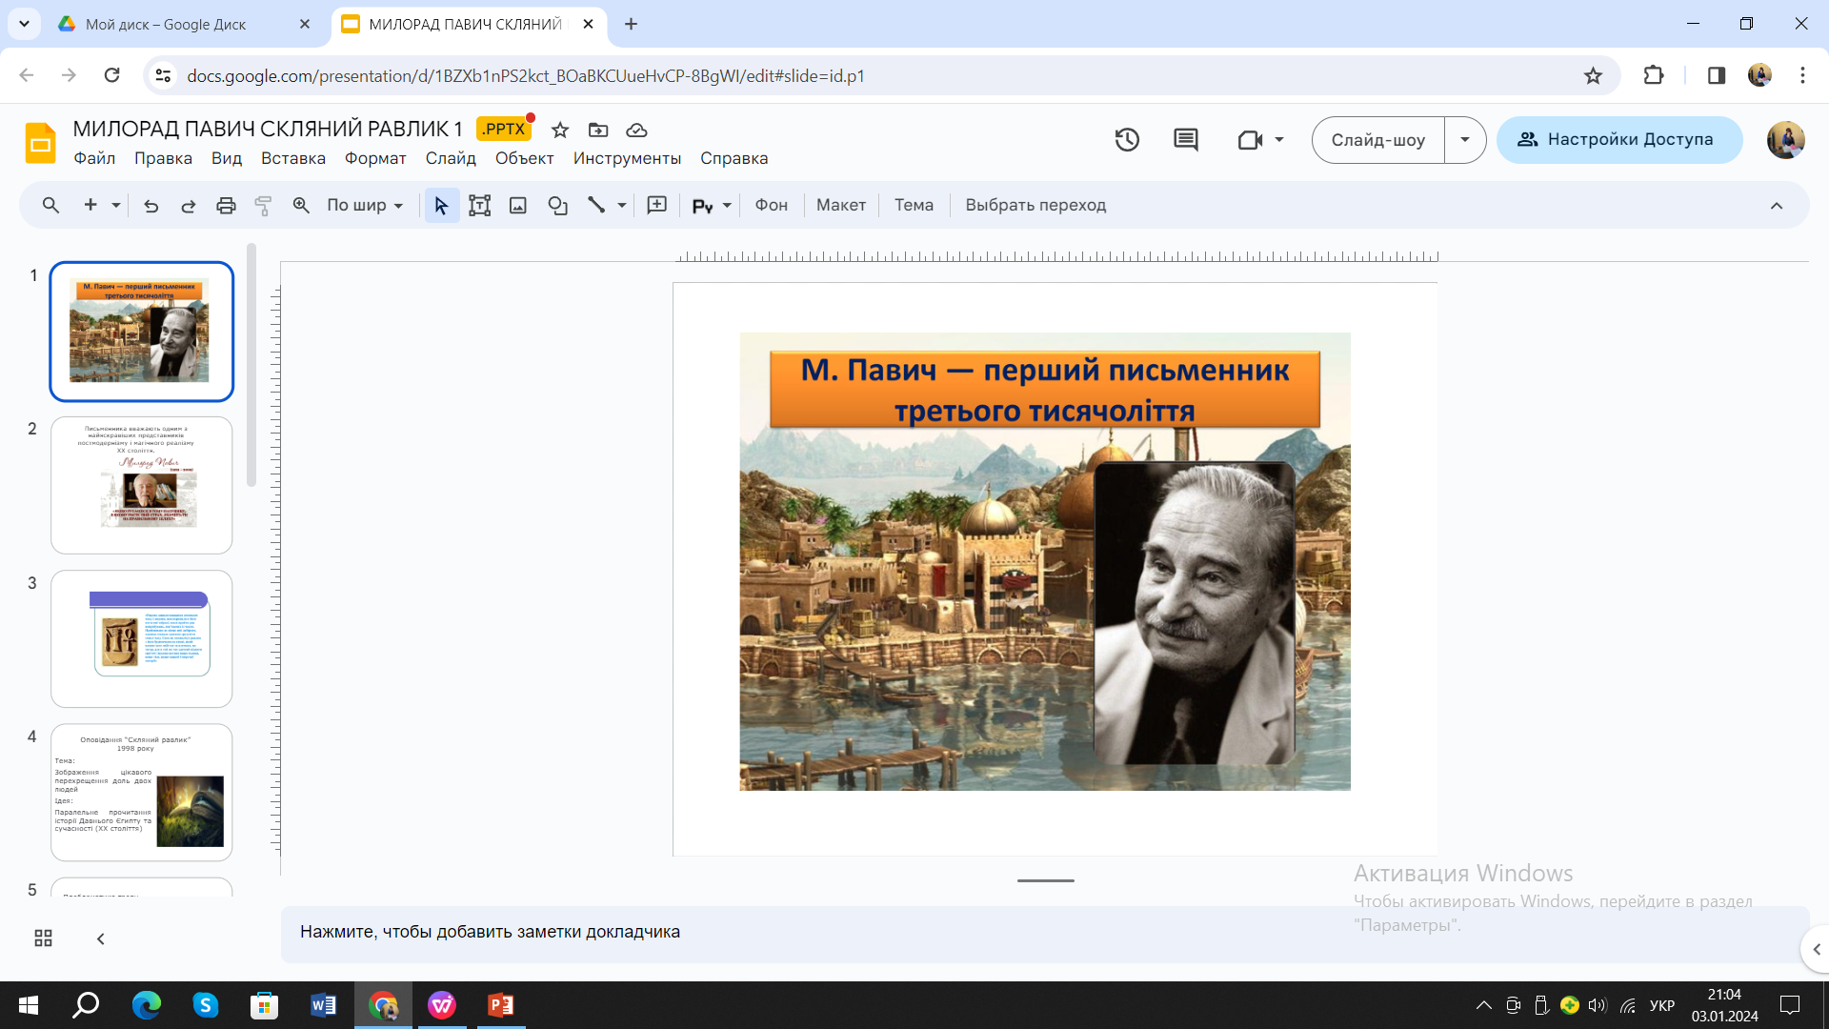
Хмарні технології – (англ. cloud computing)- інформаційно – комунікаційні технології, що передбачають віддалене опрацювання та зберігання даних

Slide 12
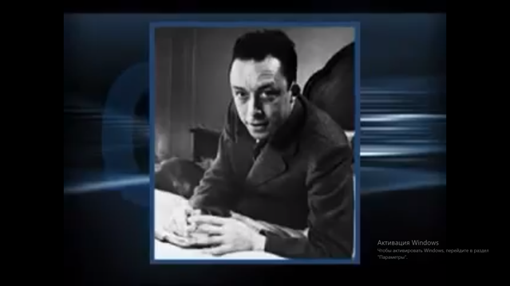
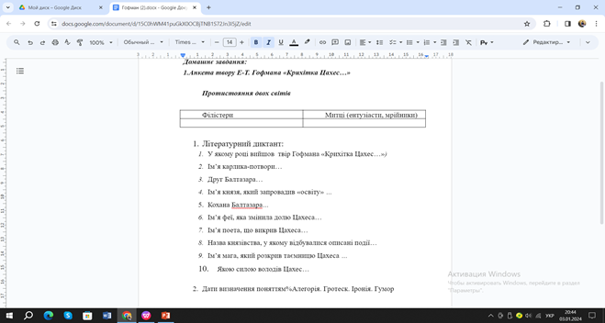
Контрольна робота
Експрес - уроки

Slide 13
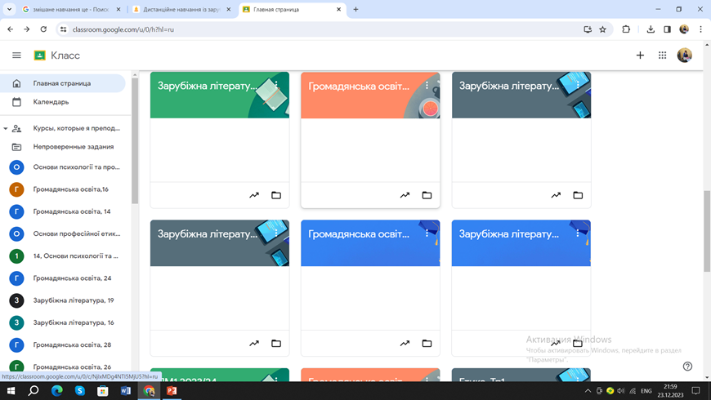
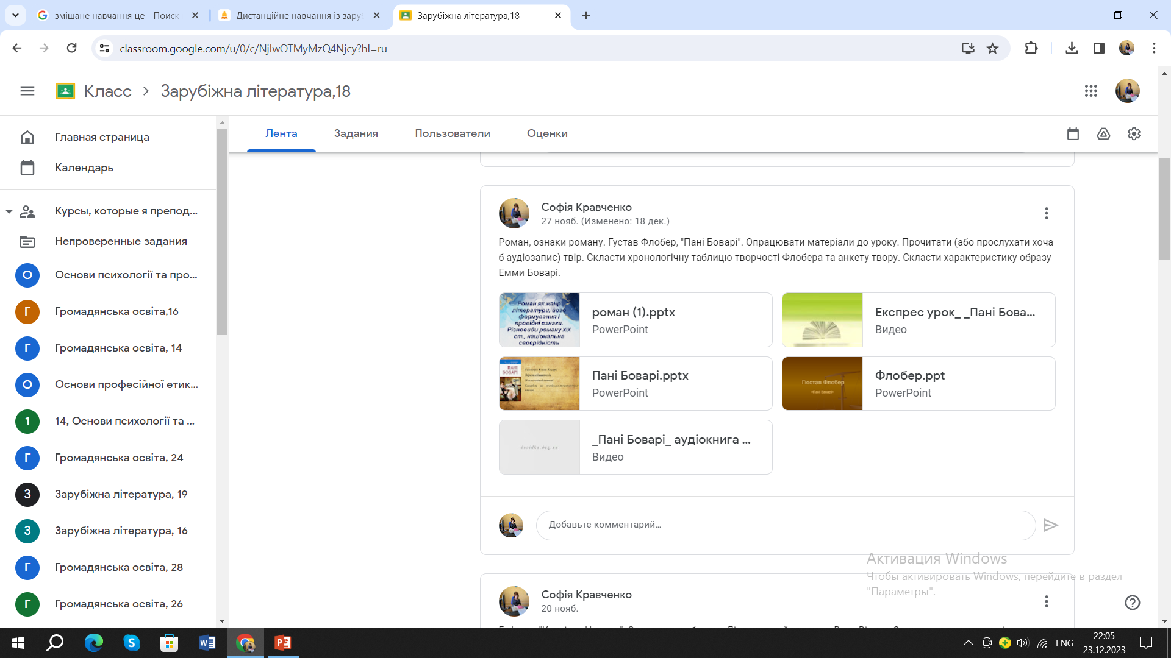
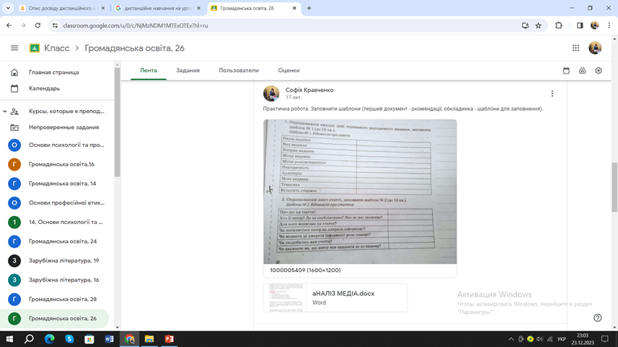
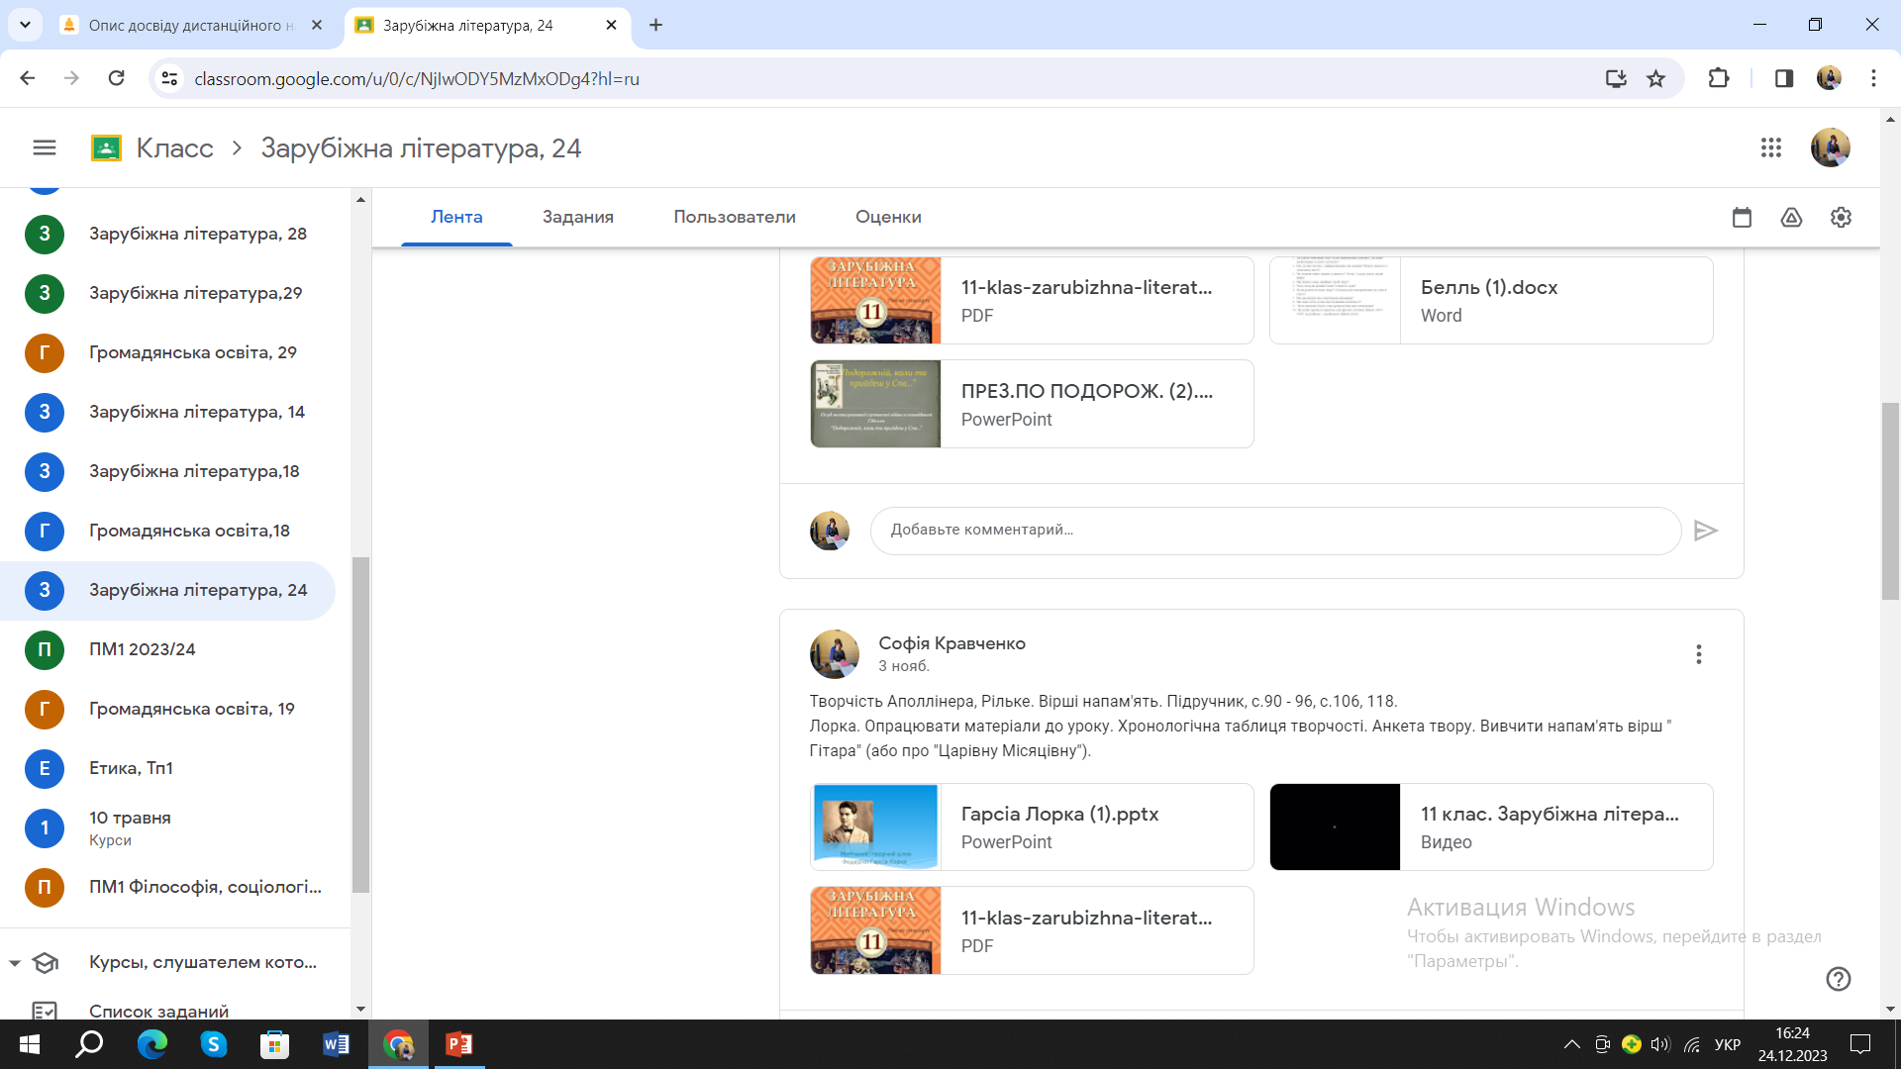

Slide 14
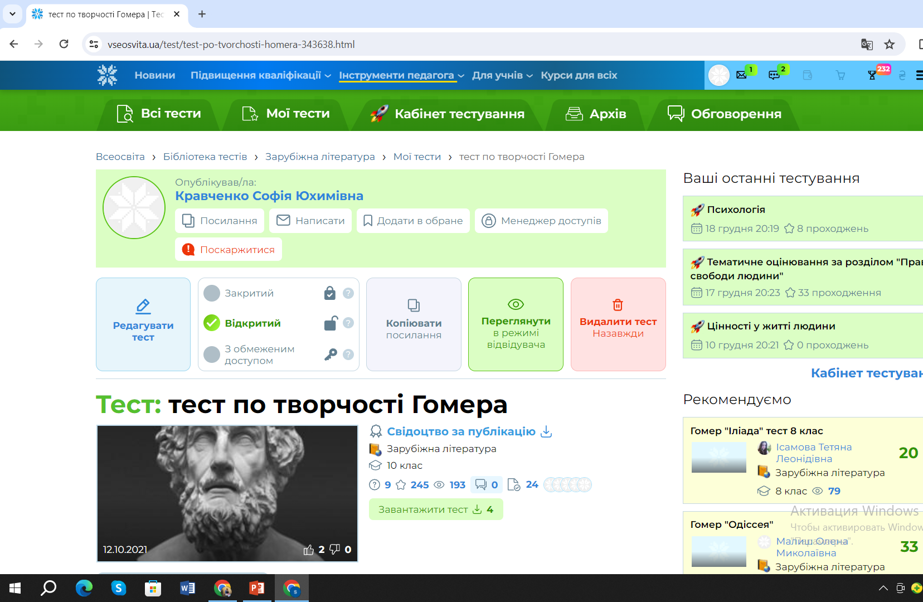
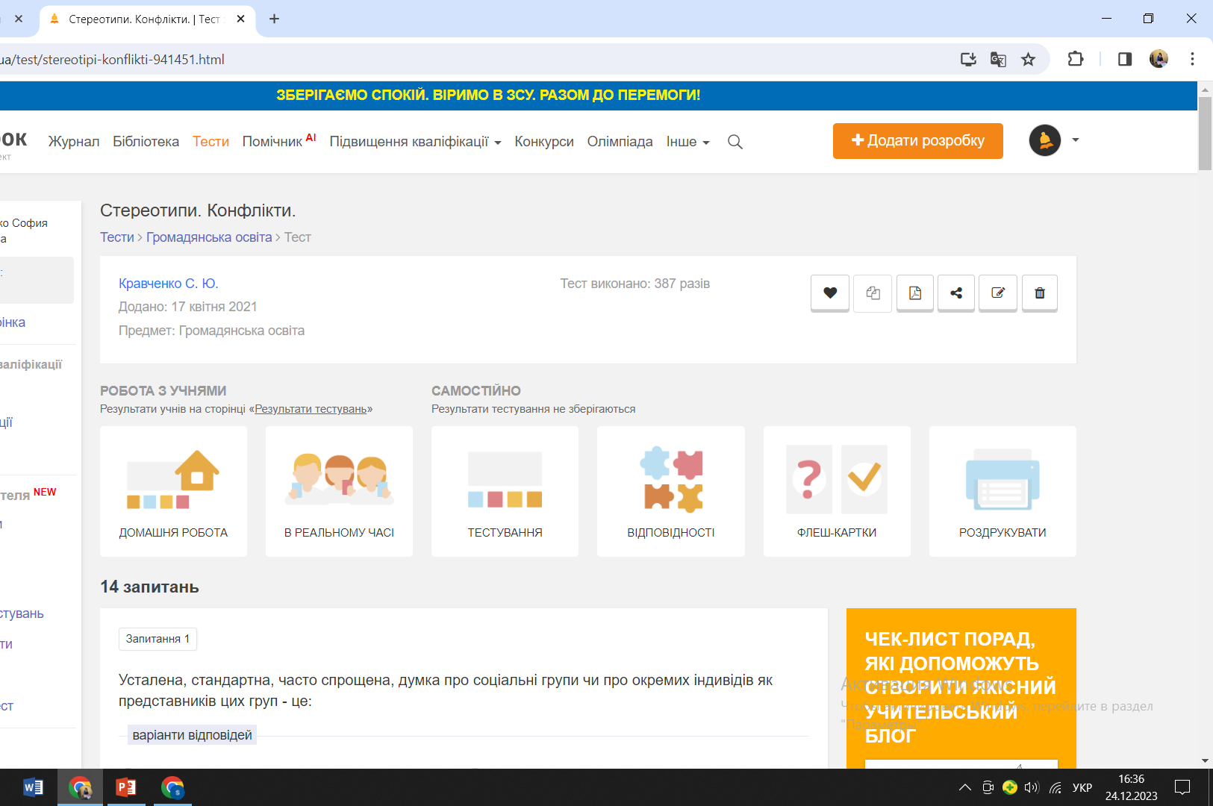
Онлайн – тестування (освітні платформи «Всеосвіта», «На урок»)

Slide 15
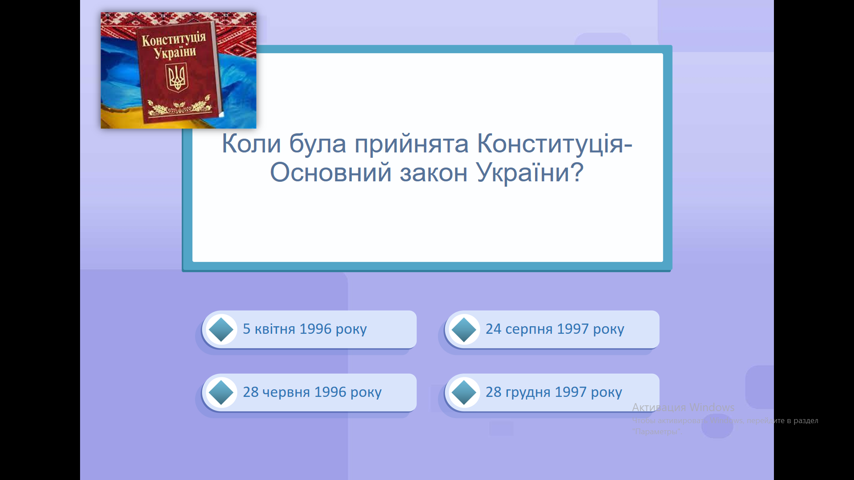
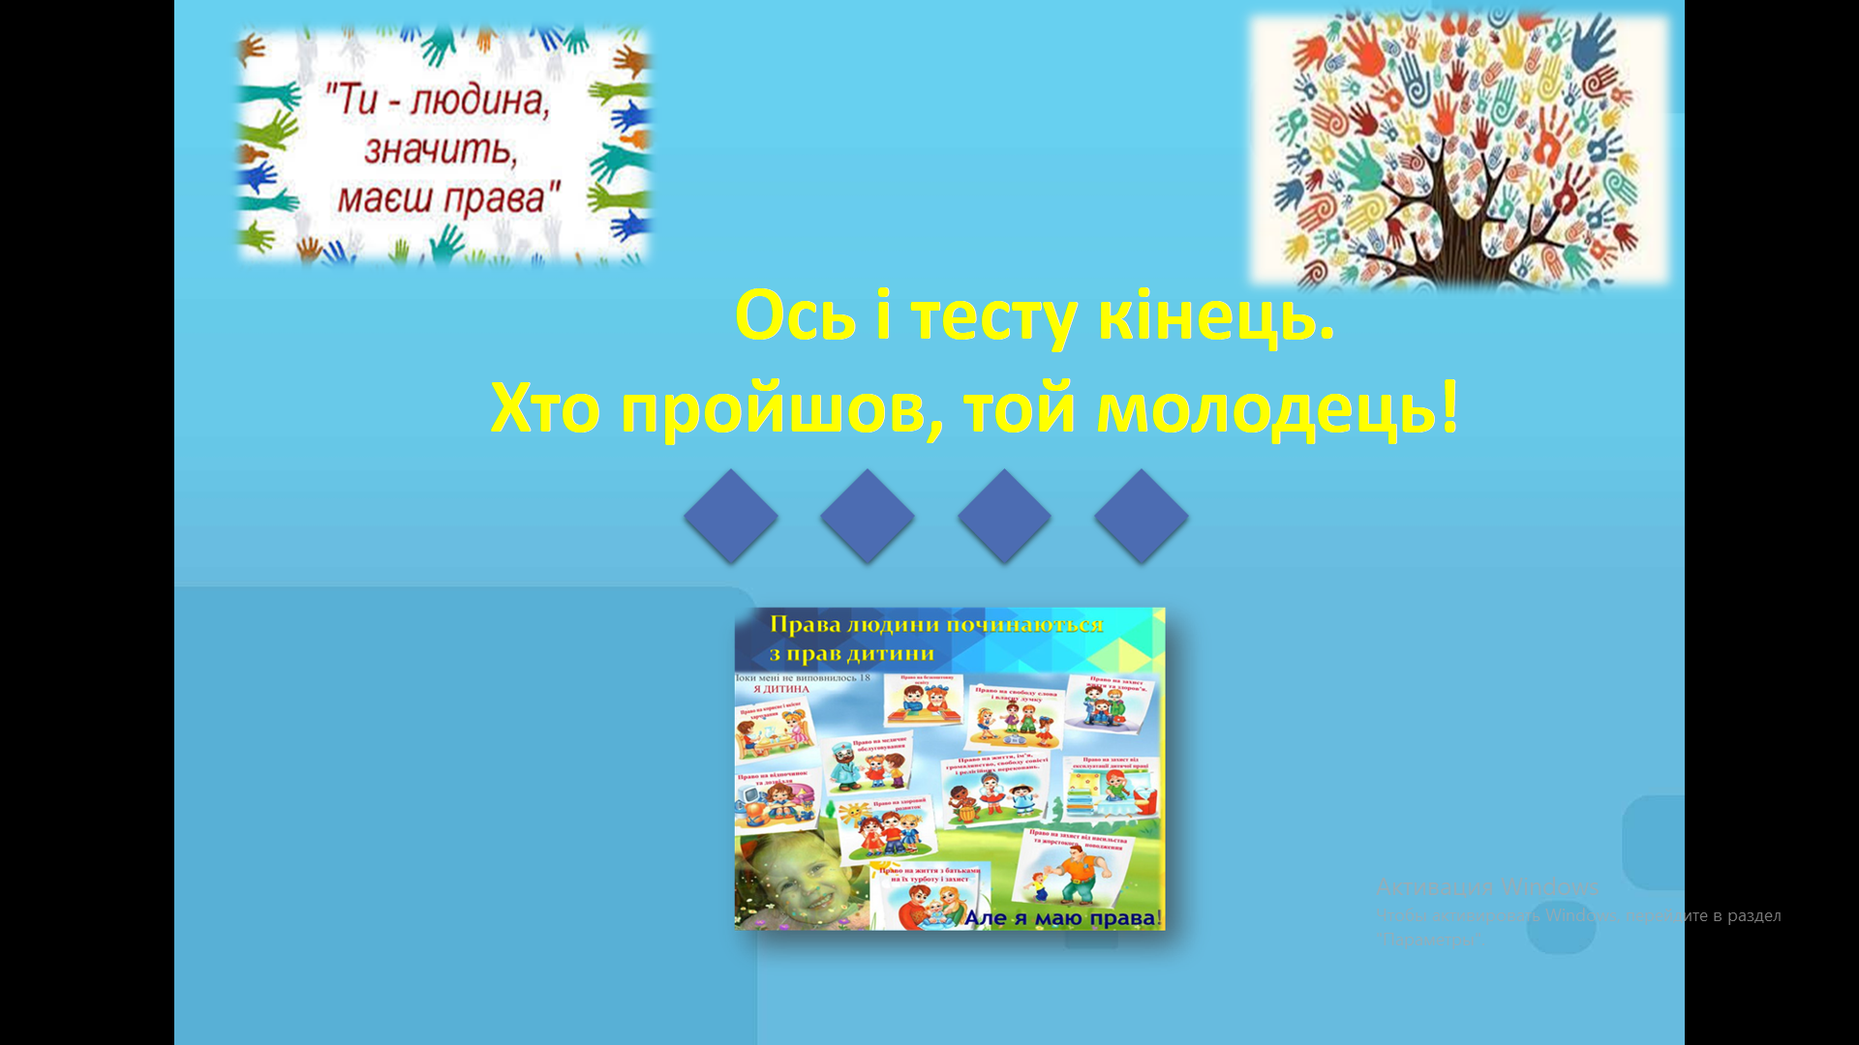
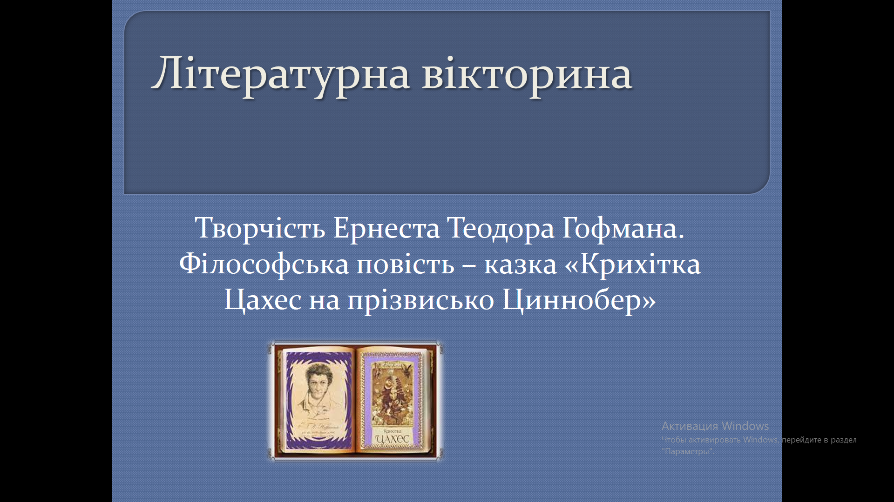
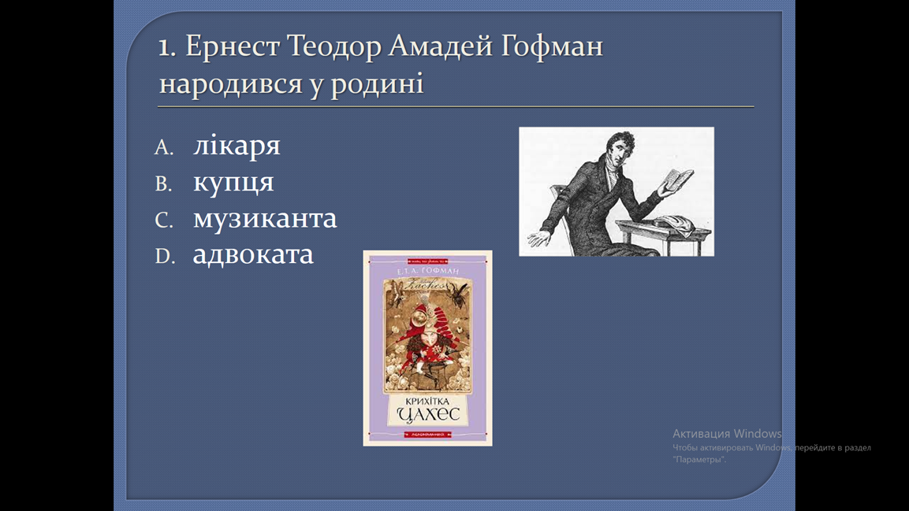
Тестові презентації

Slide 16
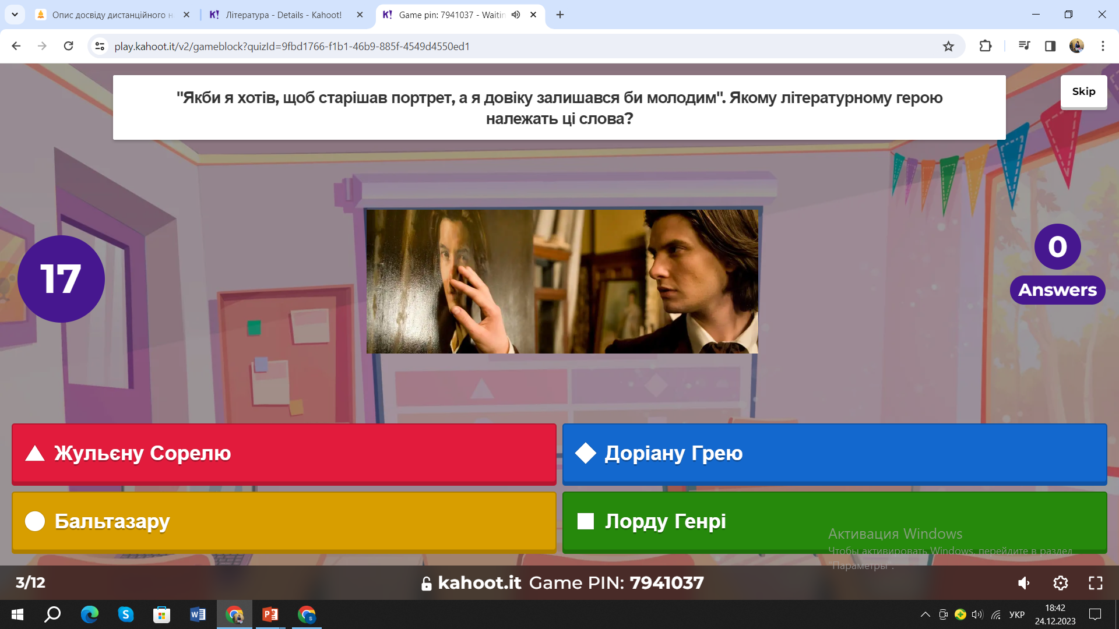
Kahoot-ігрова навчальна платформа для школярів, здобувачів освіти, студентів, дорослих

Slide 17
Кластер – виділення смислових одиниць тексту та їх графічне оформлення у вигляді пучка. Кластер дозволяє представити великий обсяг інформації в структурованому і систематизованому вигляді, виявити ключові слова, що мотивує здобувача освіти (переваги методу: цікавість, доступність, охоплює великий обсяг інформації).
Андалузія
«Ла Баракка»
«Канте Хондо»
Поет
Музикант
Актор, драматург
«Криваве весілля»
Роман
Великий за обсягом твір
Має багато (іноді декілька сюжетних ліній
Значна кількість дійових осіб
Дія охоплює значний проміжок часу (не завжди).
пр
при
Приклади найпростіших кластерів

Slide 18
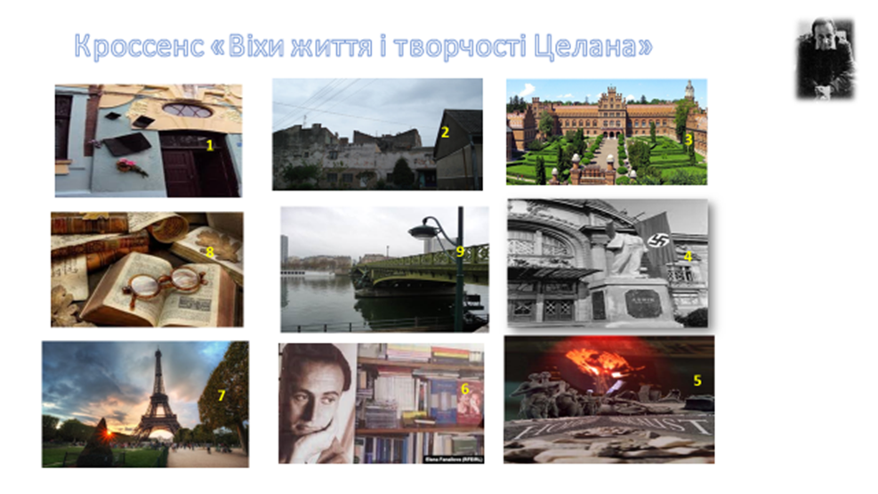
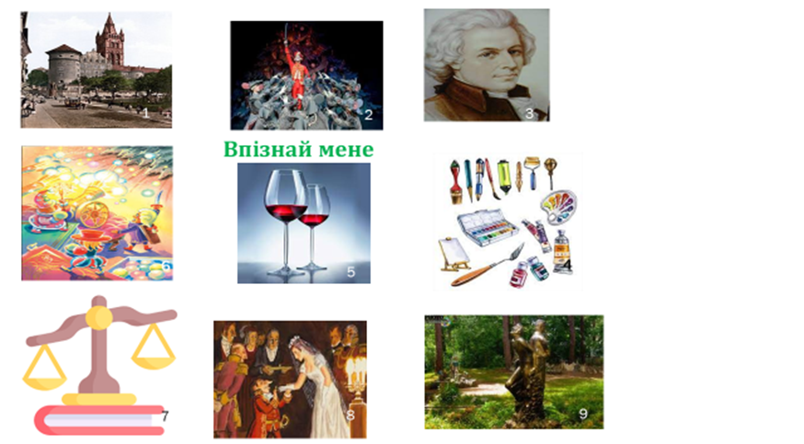
Кросенс – метод розвитку критичного мислення, це візуальний асоціативний ланцюжок, який складається з 9 зображень, кожне з яких пов'язане з попереднім і наступним зображенням, що у результаті з різних сторін розкриває певне поняття, явище, факт тощо. Переваги: виховання логічного мислення.

Slide 19
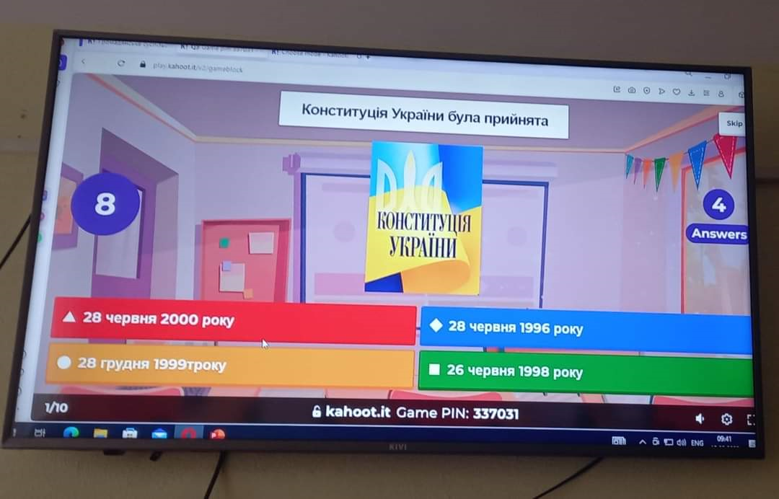
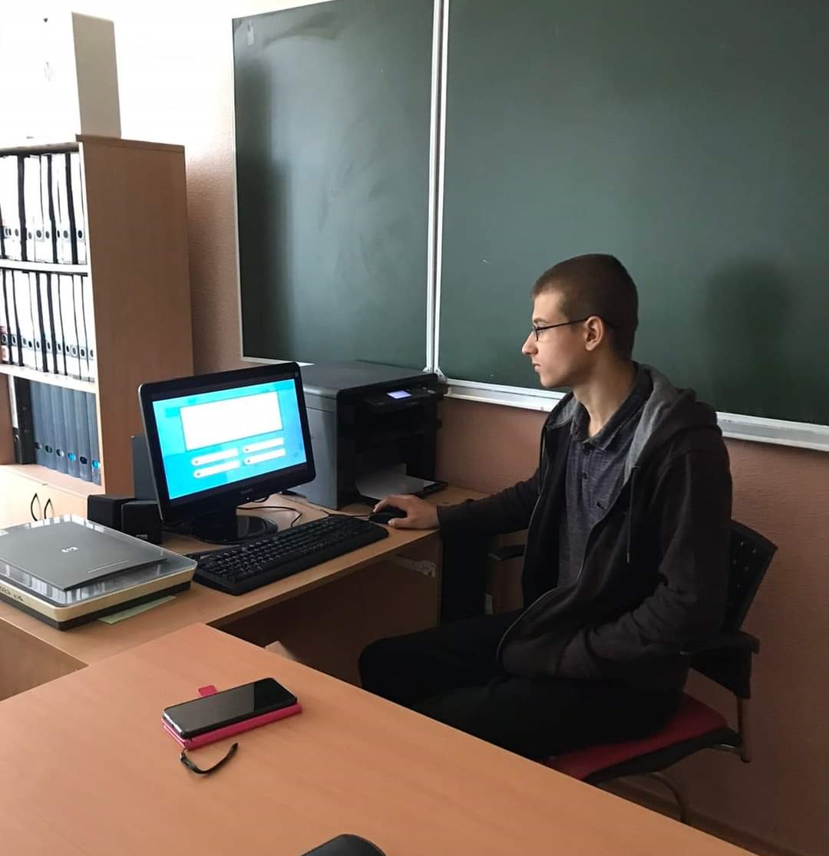
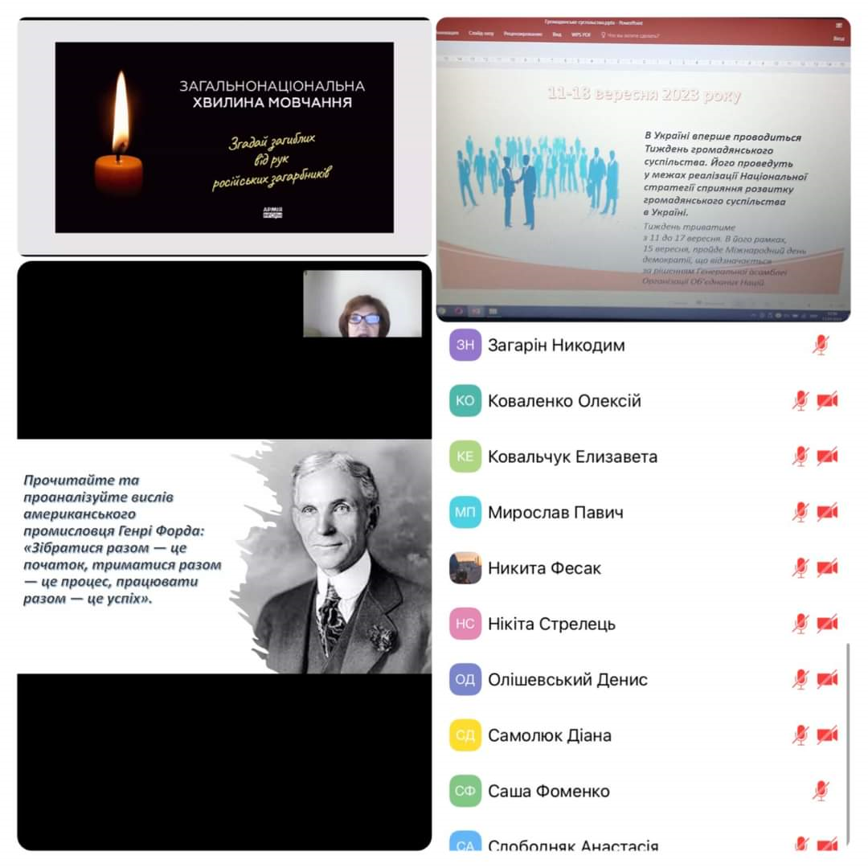
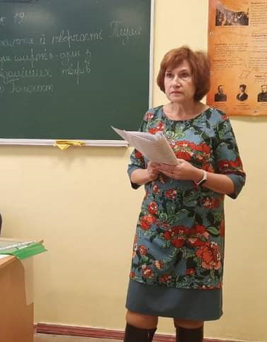
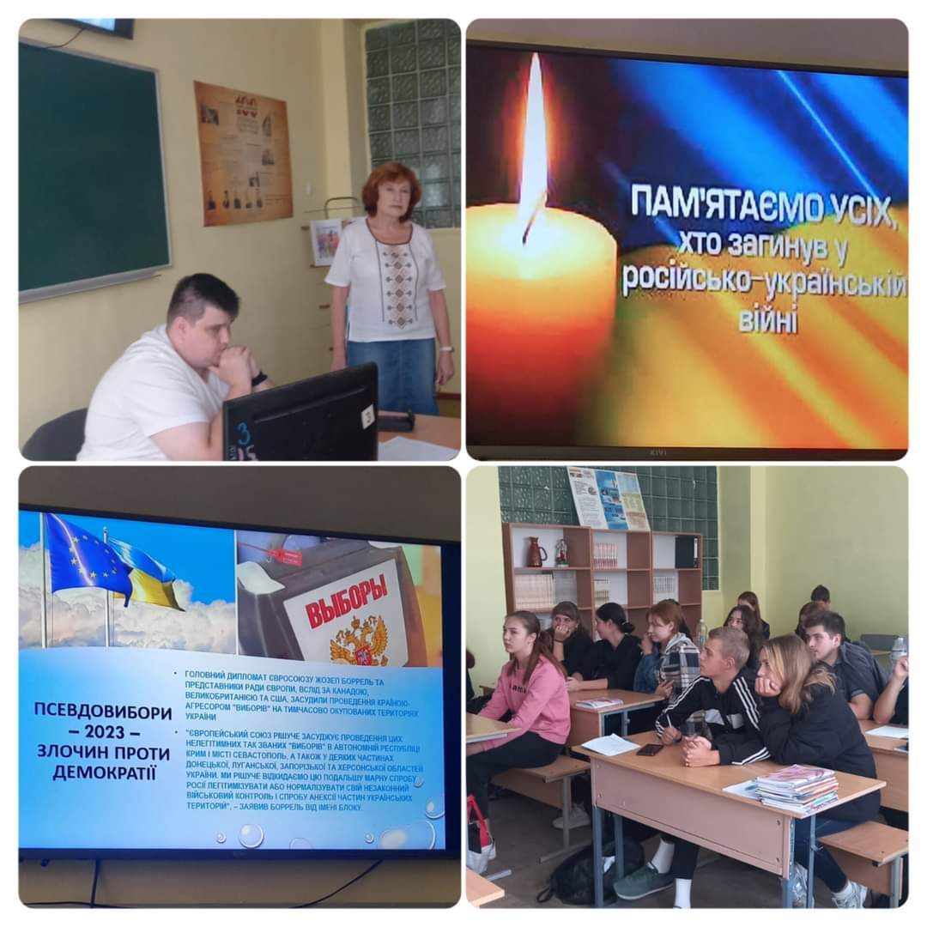
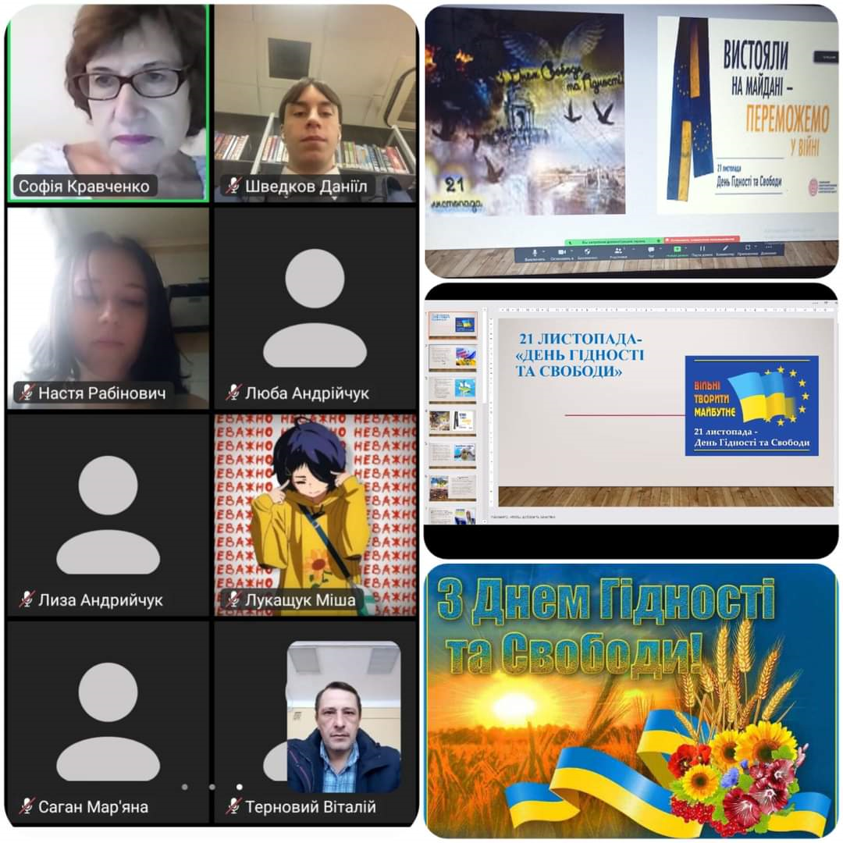
З досвіду роботи:

Slide 20
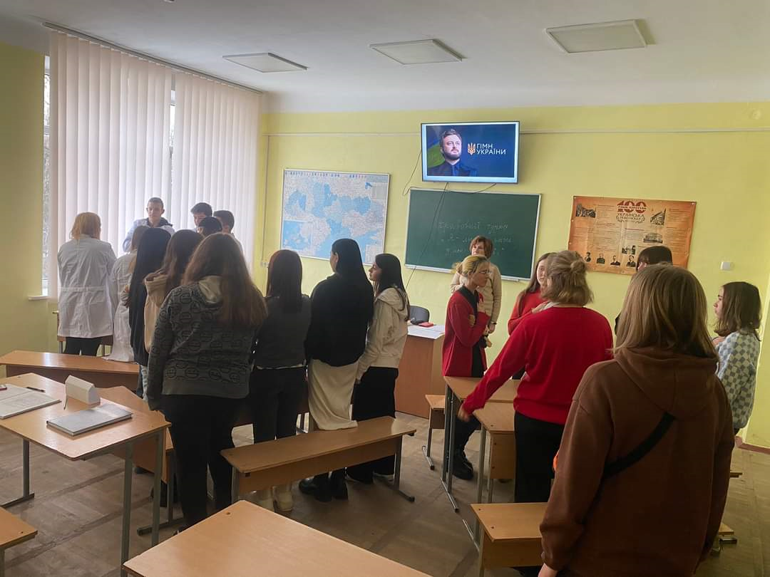
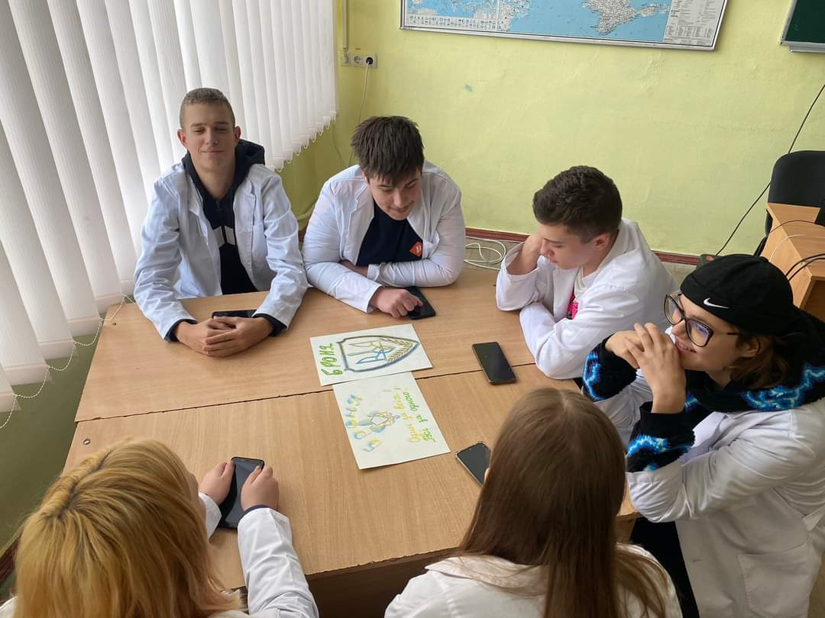
Багато чому я навчився у своїх наставників, ще більшого — у своїх товаришів, але найбільше — у своїх учнів.
Талмуд

Slide 21
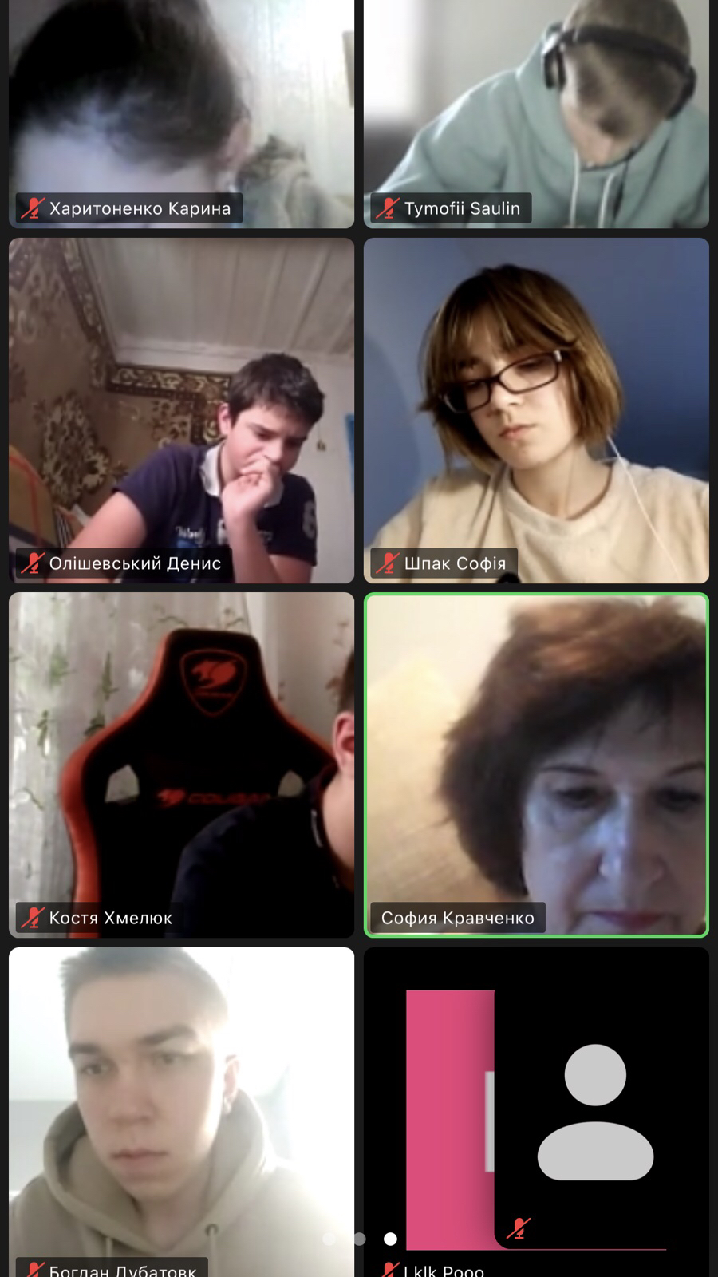
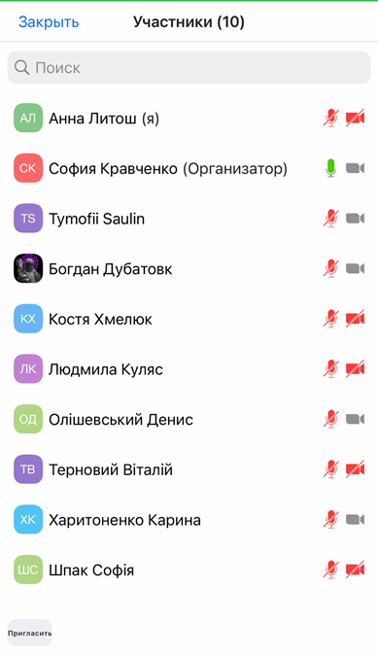
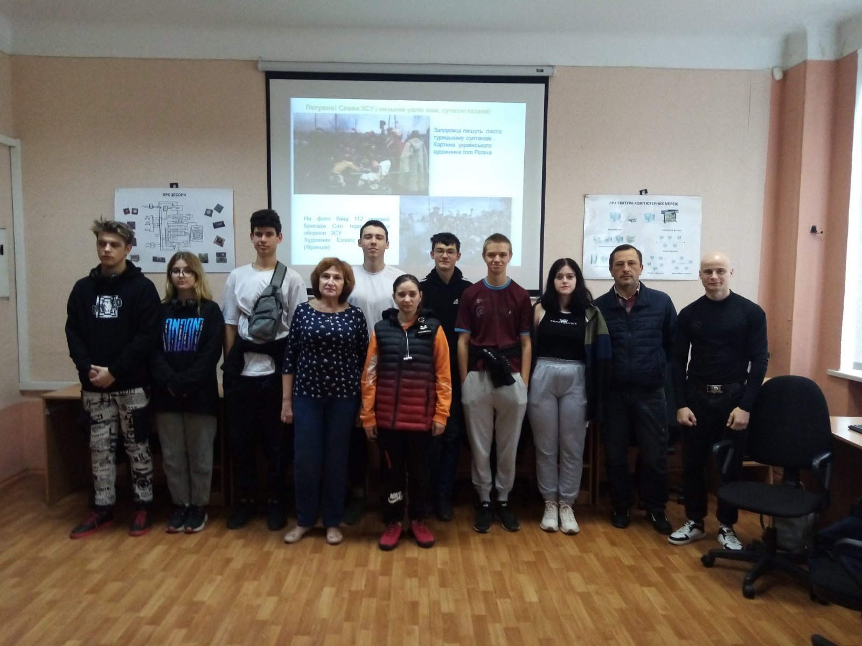
Тримаємо освітній фронт
ІТрт

Slide 22
